Slide 1
ГОСУДАРСТВЕННОЕ ОБЛАСТНОЕ ОБРАЗОВАТЕЛЬНОЕ УЧРЕЖДЕНИЕ ДЛЯ ДЕТЕЙ - СИРОТ И ДЕТЕЙ, ОСТАВШИХСЯ БЕЗ ПОПЕЧЕНИЯ РОДИТЕЛЕЙ, «МУРМАНСКИЙ ЦЕНТР ПОМОЩИ ДЕТЯМ, ОСТАВШИМСЯ БЕЗ ПОПЕЧЕНИЯ РОДИТЕЛЕЙ, «РОВЕСНИК»
"Мечтой тоже надо управлять,
а то ее, как корабль без руля,
занесет бог весть куда»
А.Н.Крылов.

Slide 2
В Центре дается шанс на жизненный успех, задача воспитанника - использовать этот шанс.
На практике это означает, что в Центре созданы условия для того, чтобы воспитанники могли научиться самостоятельно решать бытовые, коммуникативные, образовательные проблемы.

Slide 3
Основной принцип реализации программы: "От обучения к сопровождению. От сопровождения - к самостоятельной жизни."
Отделение по реабилитации и развитию
Блок 1. Мероприятия по подготовке выпускника к самостоятельной жизни: «Мир, в котором я живу»
Отделении социальной и постинтернатной адаптации
Блок 2. Постинтернатное сопровождение в организациях профессионального образования: «Мир вокруг нас»
Дистанционное сопровождение выпускников
Блок 3. Постинтернатное сопровождение выпускника в самостоятельной жизни: «Шаг за шагом»

Slide 4
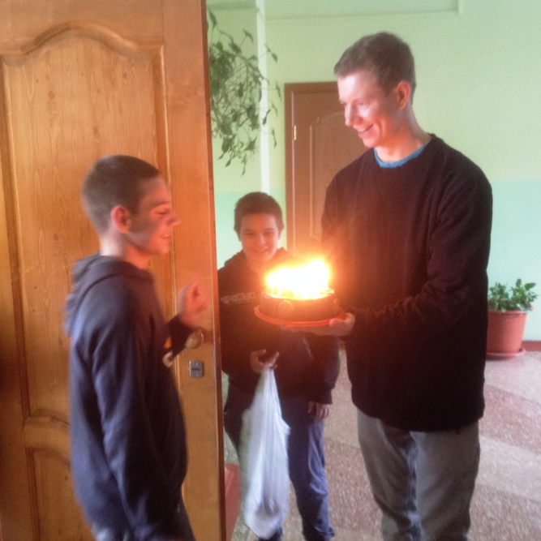
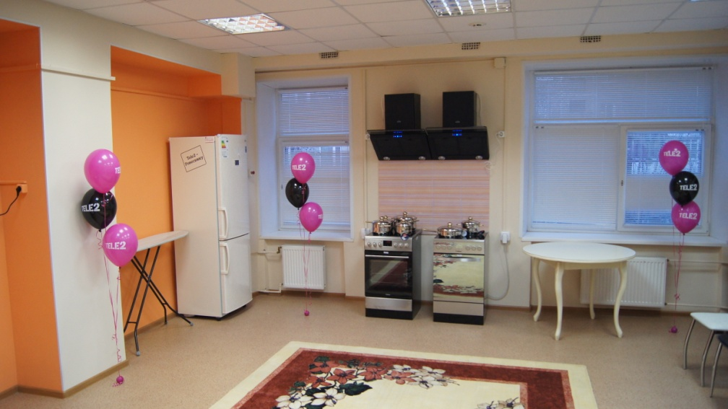
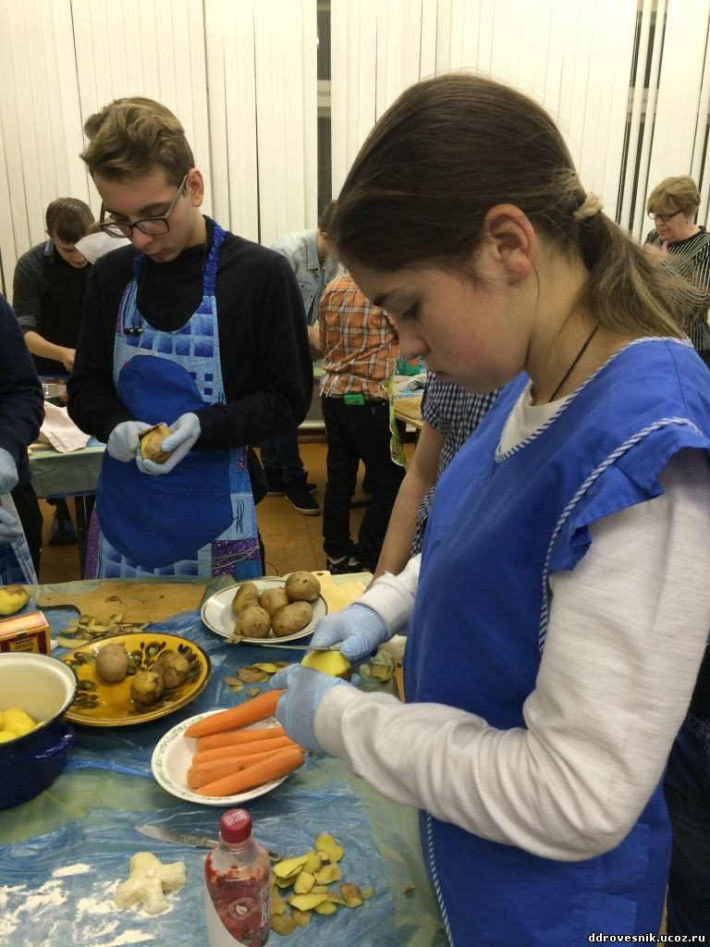
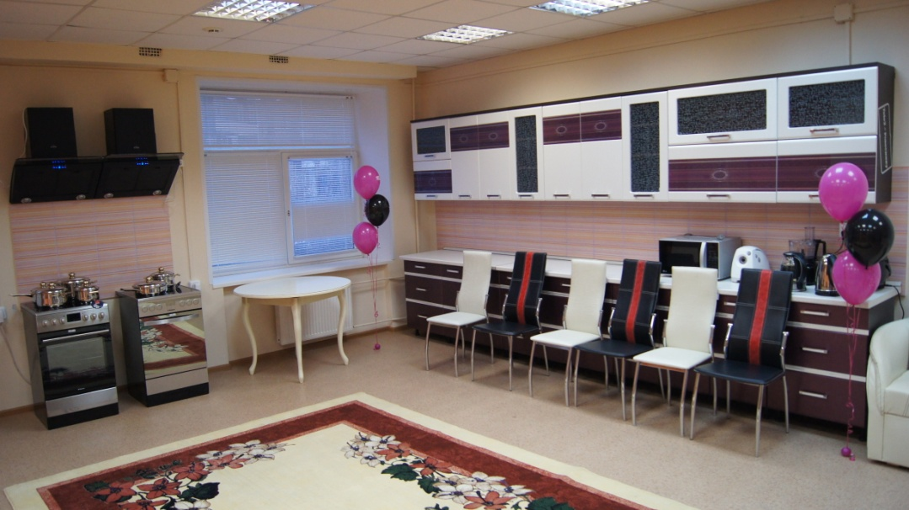
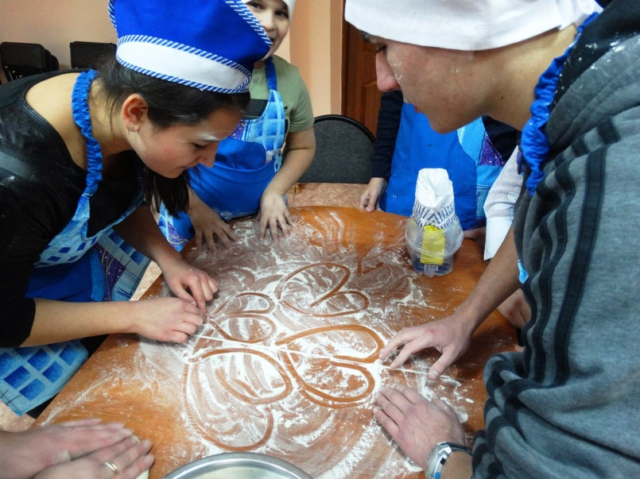
Социальный проект компании ТЕЛЕ-2.
Открытие кабинета по развитию социально-бытовых навыков и самостоятельного обслуживания

Slide 5
Межведомственное взаимодействие
МБУ «Объединение молодежных центров и клубов»
Паломнический духовно-культурный центр Мурманской и Мончегорской епархии
Следственное Управление Следственного Комитета РФ
Члены Попечительского совета
ГОБУМП «Региональный центр взаимодействия гражданского и патриотического воспитания»
ГОБУЗ «Мурманский областной дом ребенка»
Некоммерческий фонд поддержки сотрудников ФСБ МО «Щит»
Мурманский дом инвалидов и престарелых
Прокуратура МО
Волонтеры
Отель «Азимут»
Совет ветеранов партизанских отрядов

Slide 6
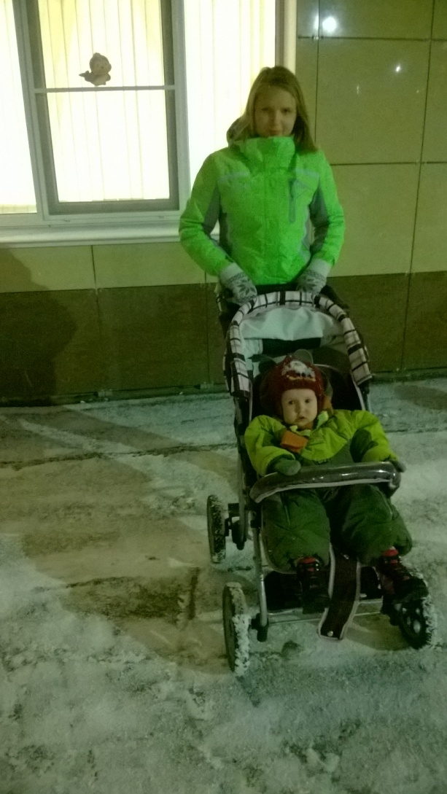
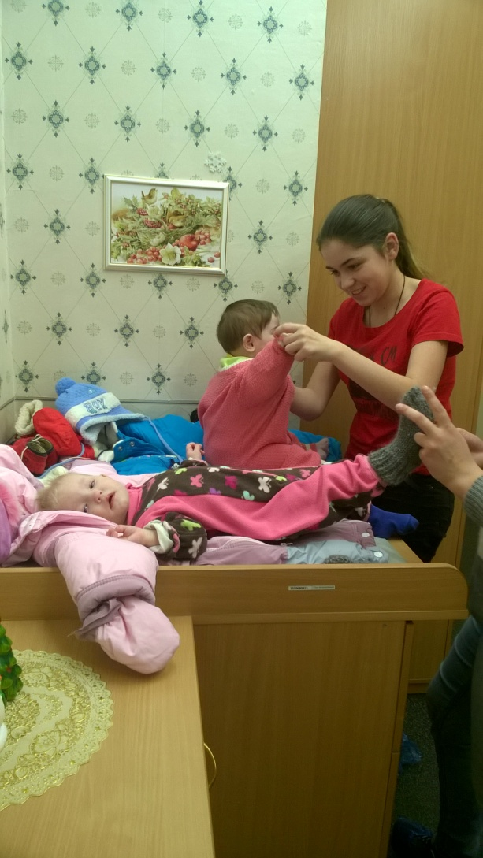
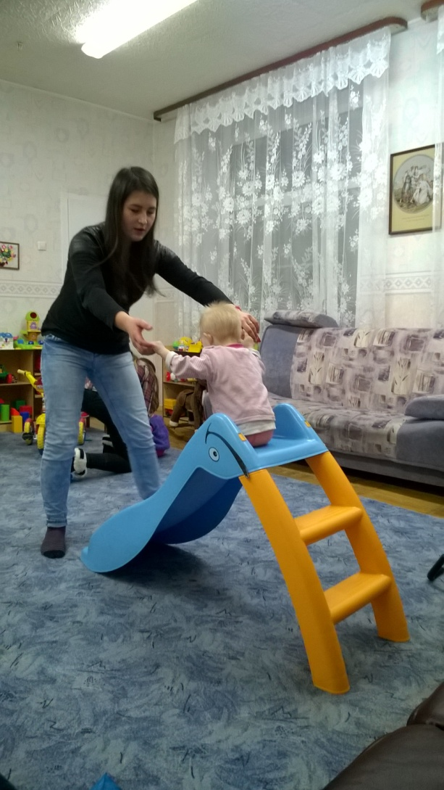
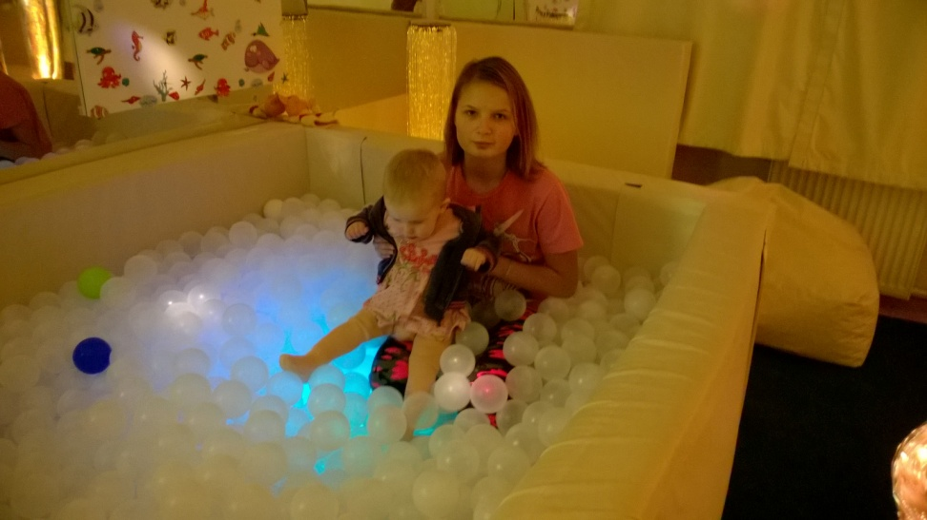
Проект «Старшая сестра»

Slide 7
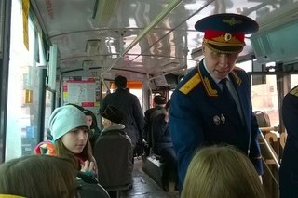
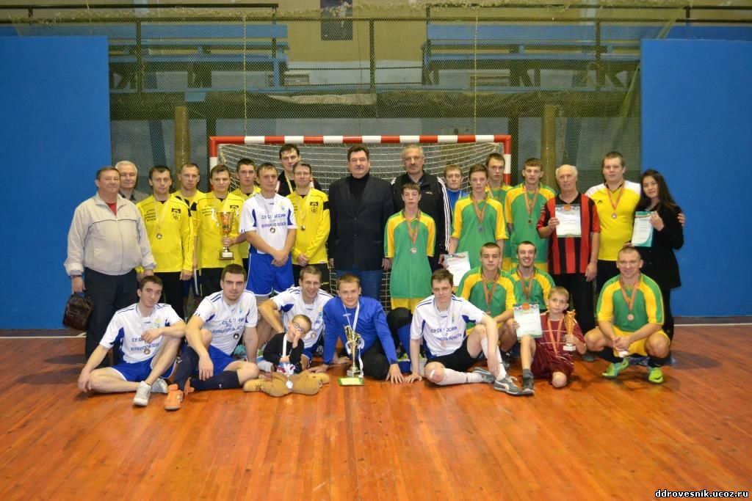
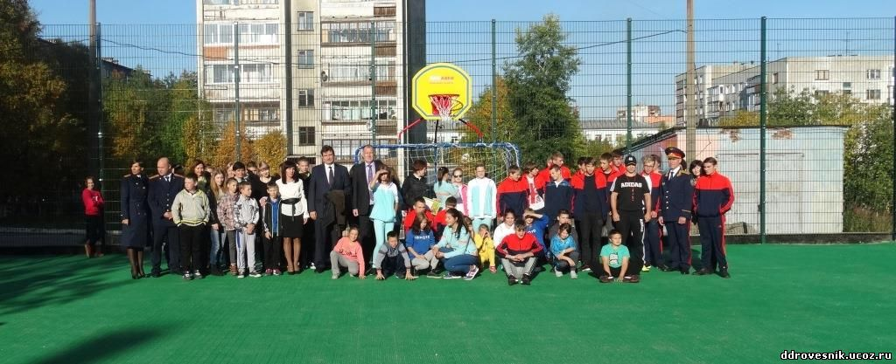

Slide 8
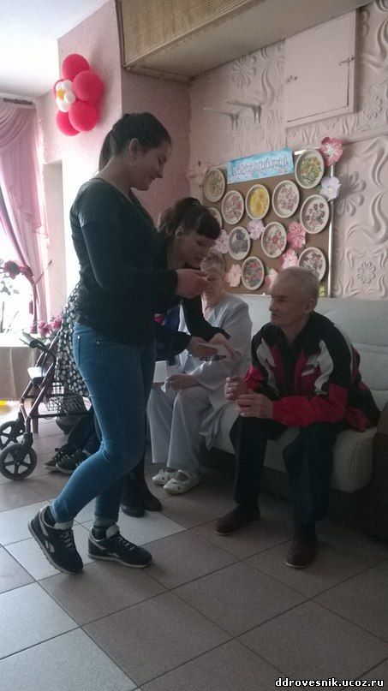
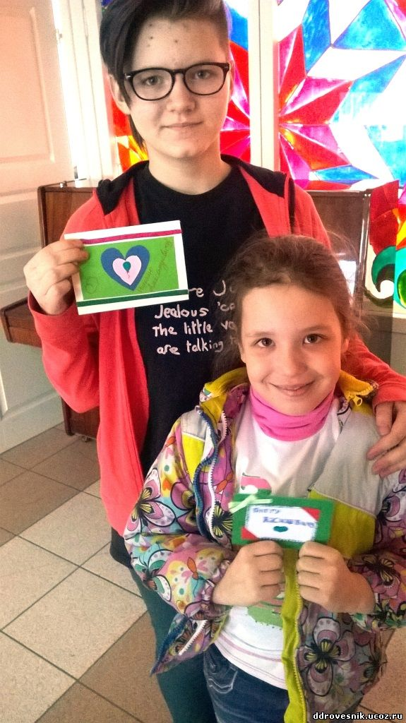
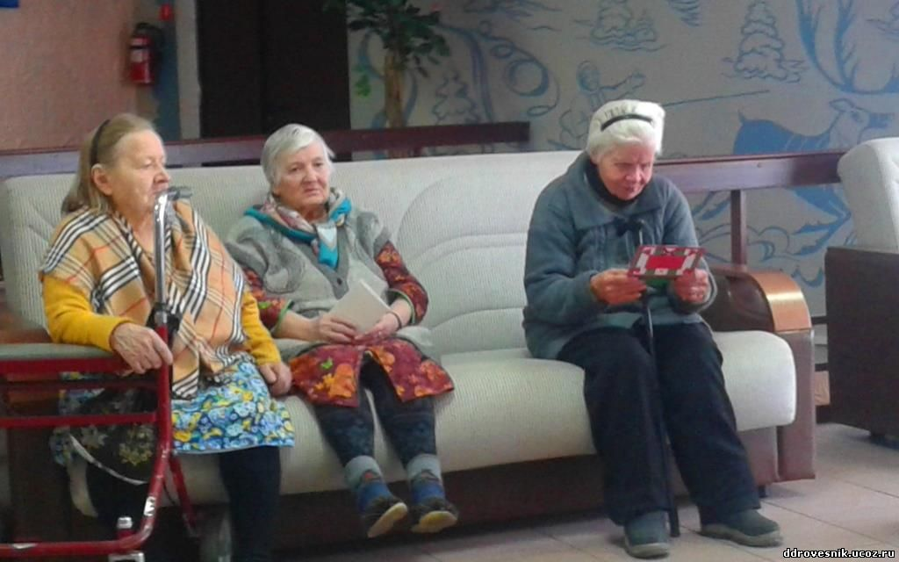

Slide 9
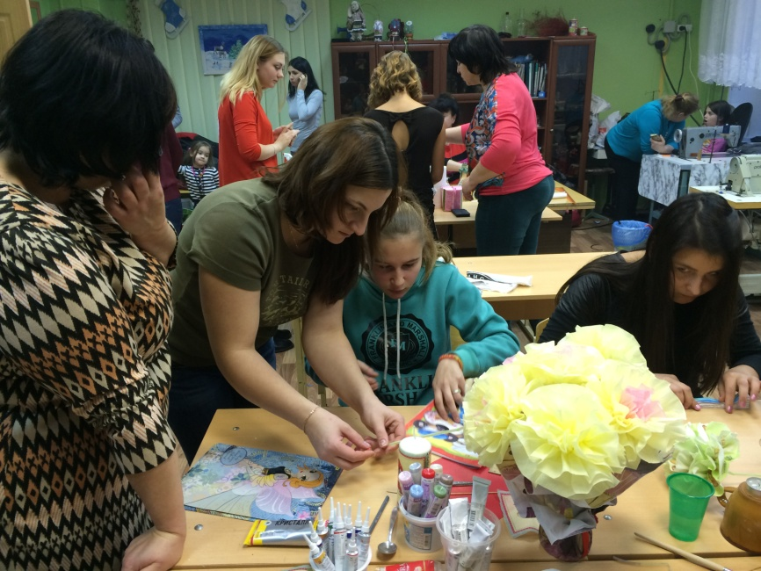
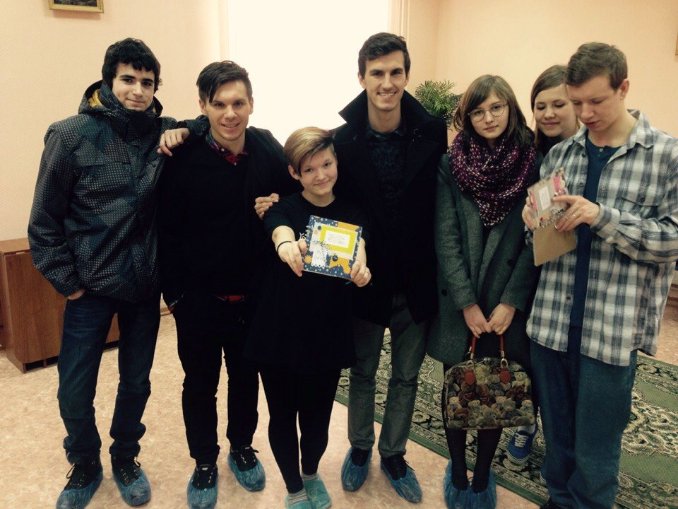
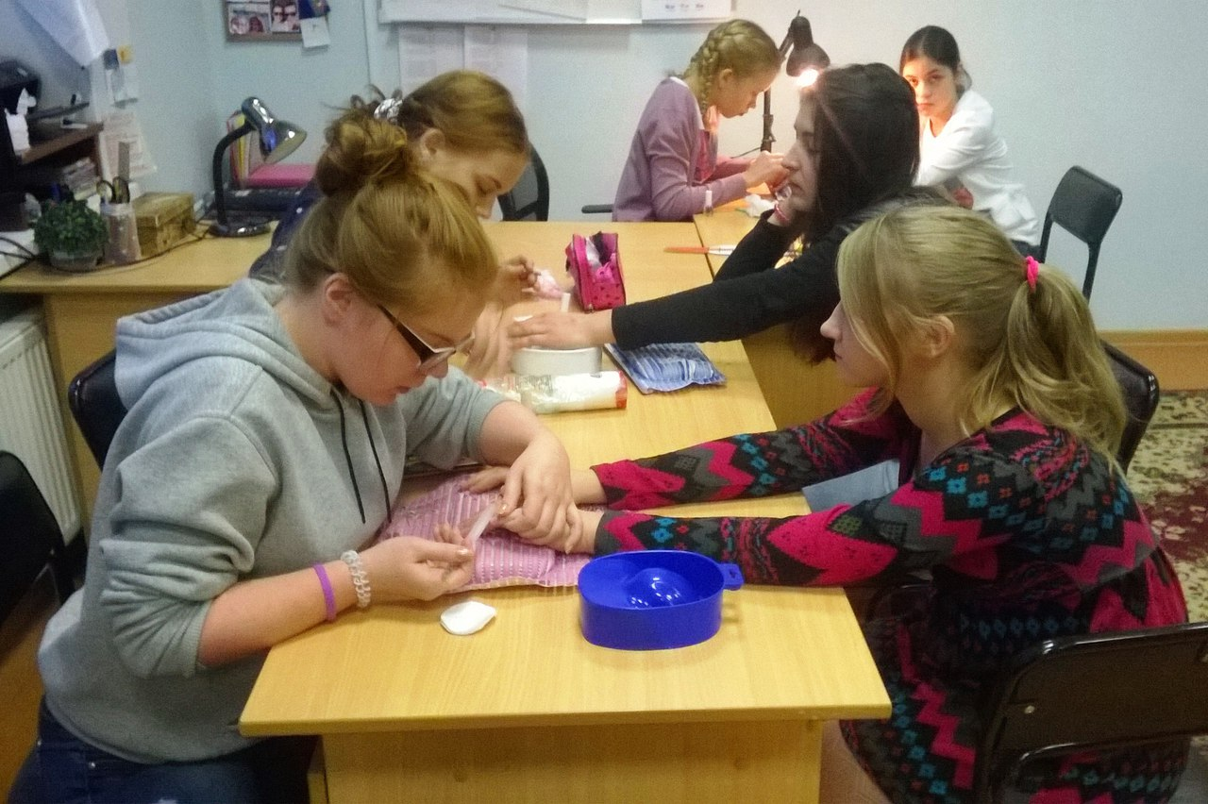
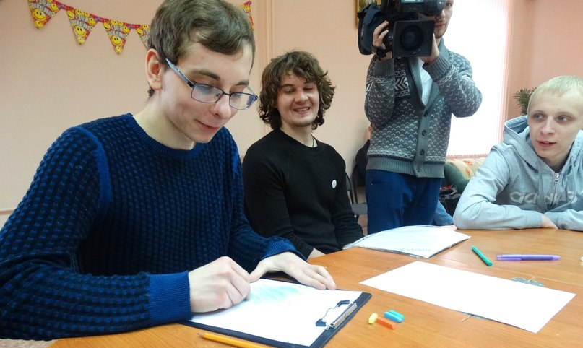
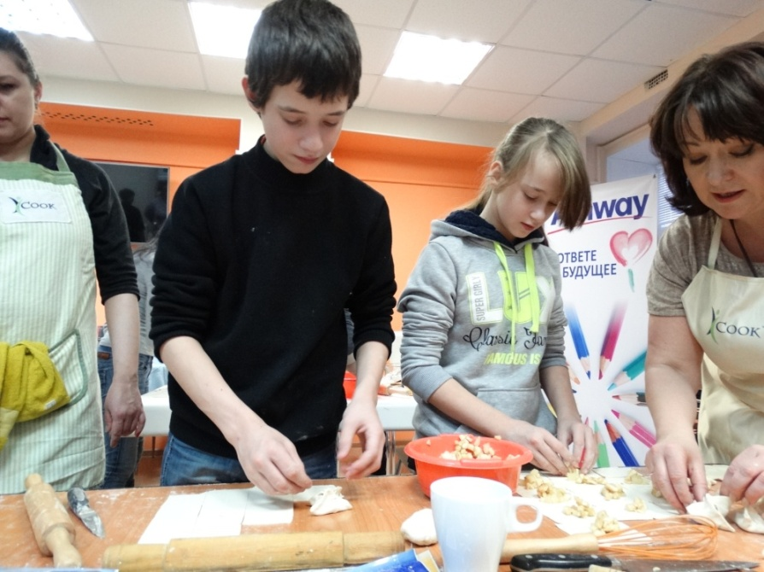
Волонтеры

Slide 10
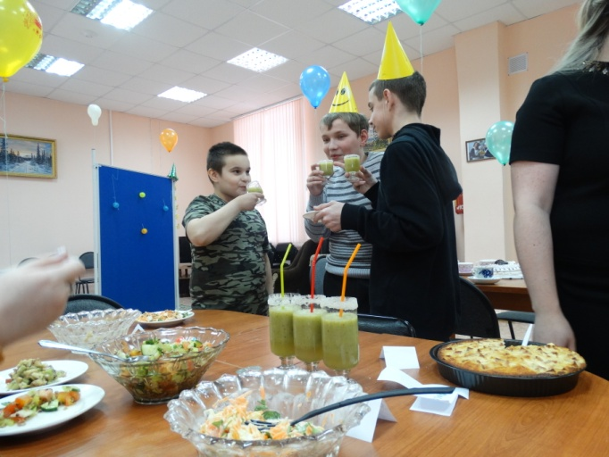
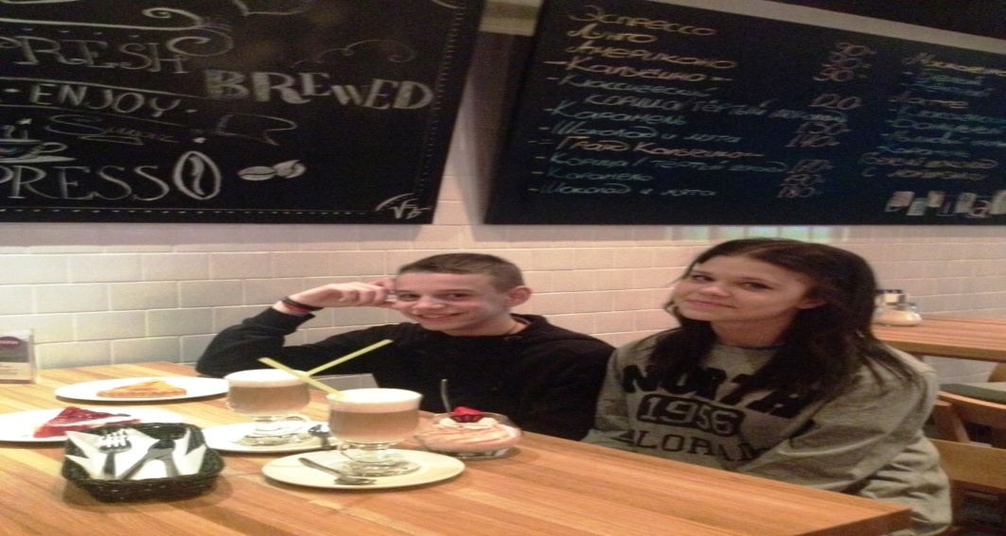
Проект «День рождения»

Slide 11
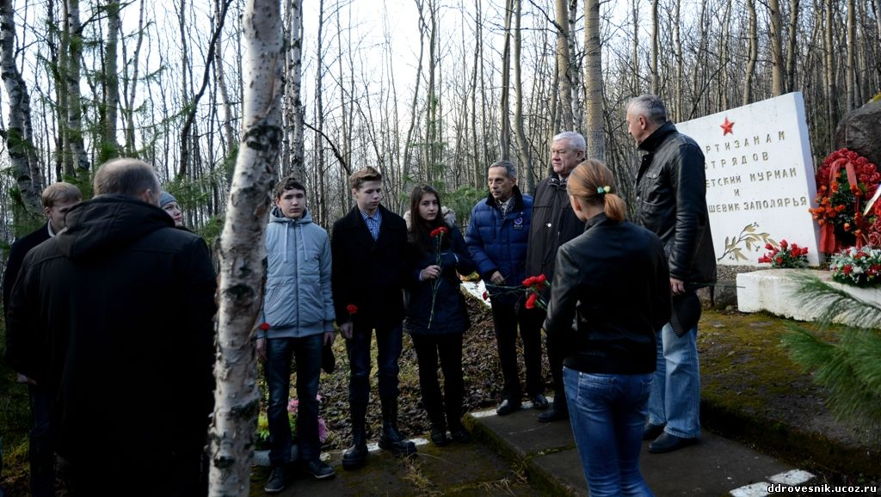
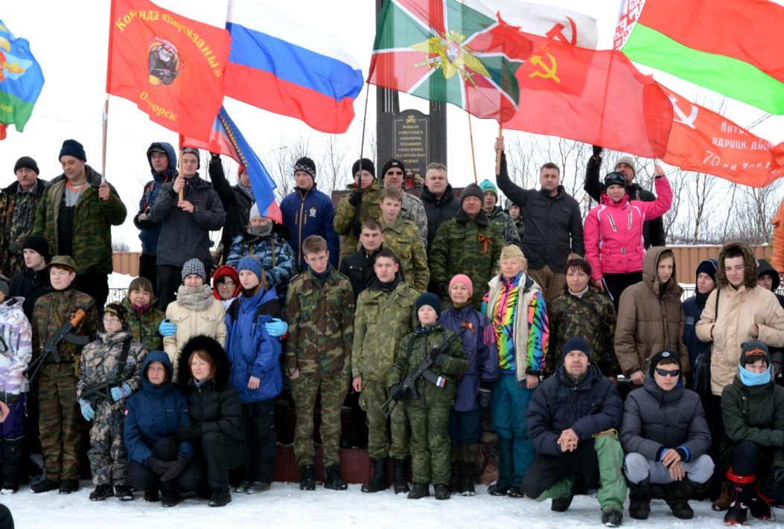
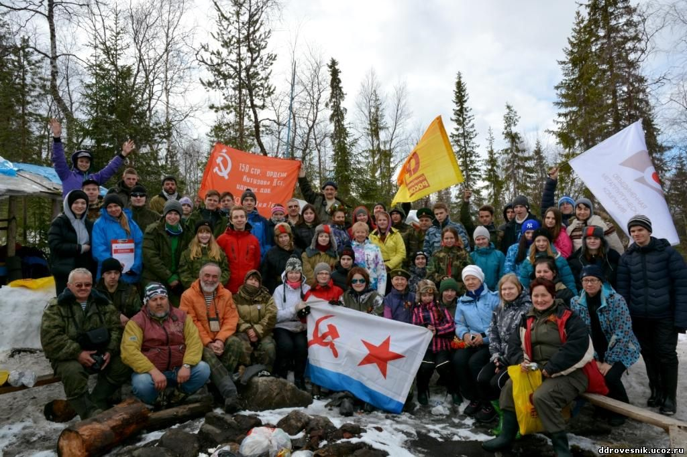
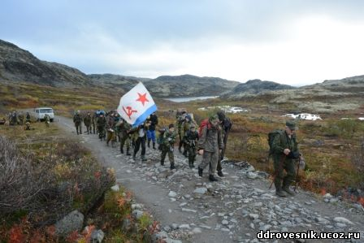

Slide 12
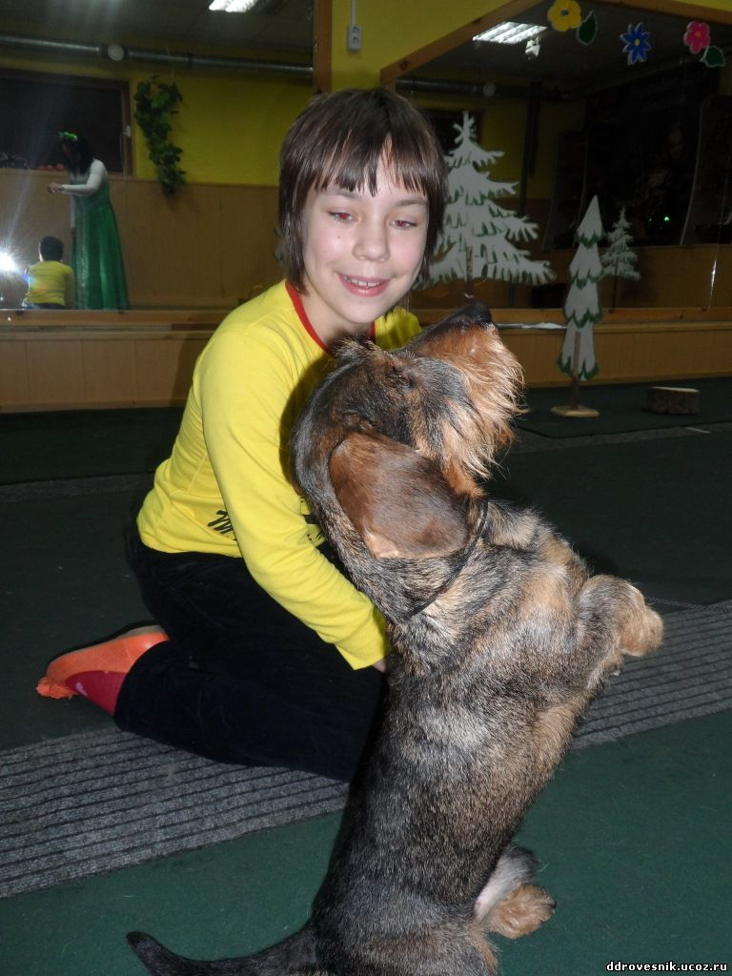
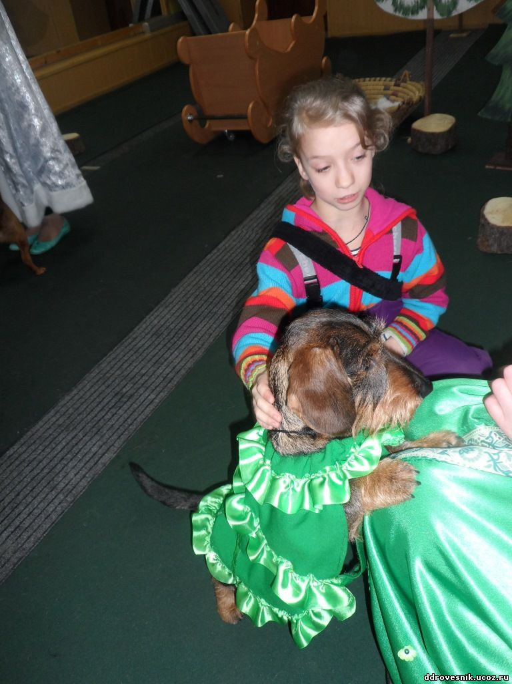
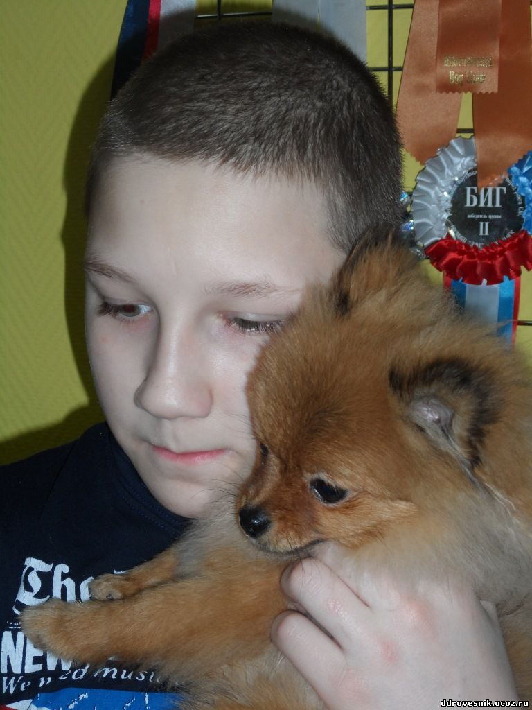

Slide 13
Представитель Российской Шахматной Федерации
Анна Голотова

